Slide 1


JobJava 팀
임영수C, 신영환, 박소현C, 백지연B

Slide 2
01
02
03
04
05
목차
06
프로젝트 소개
팀 목표
마일스톤 및 기능
아키텍쳐 설계
역할 및 개인 목표
협업 관리

Slide 3
01
프로젝트 소개
주제 및 기획 의도

Slide 4



주제
하나의 시스템 내부에서
여러 회사가 사용할 수 있는 사내 메신저

Slide 5
02
팀 목표
JobJava팀의 WorkSmile 목표

Slide 6
팀 목표
서비스 확장을 고려한 구조 설계와 구현
회사/사용자의 증가를 고려한
기능 확장이 용이한
서비스의 구현
MSA 구조 기반
Load Balancer + 다수의 API Gateway 구조
DB 설계
분산된 권한 체계
각 기능의 모듈화
세분화된 API URL 설계

Slide 7
03
마일스톤 및 기능
마일 스톤에 따른 핵심 기능

Slide 8
마일스톤 1
분류 | 항목
User | 사용자 설정
 | 조직도
 | 채팅방 개인 설정
 | 권한 체계에 따른 Admin 페이지
Chat | 채팅방 C.R.U.D
 | 채팅방 및 사용자 검색
 | 채팅방 내 기타 정보 확인
Message | 텍스트/사진/파일/링크 전송

Slide 9
마일스톤 2
분류 | 항목
User | 사용자 간 캘린더 공유 기능
 | 필터링 대상 비속어 지정
 | 조직도 강화
Chat | 채팅방 내 멤버 강제 퇴장
 | 비속어 필터링
Message | 다양한 타입의 메시지 (공지, 멘션, 답장)
 | 메시지 삭제 및 검색
 | 공지/링크/사진/파일 모아보기
 | 전송된 메시지의 효율적인 저장 방법 적용

Slide 10
마일스톤 3
분류 | 항목
User | 채팅방 내 사용자 간 캘린더 통합 기능
 | 채팅방 내 투표 기능
 | 다양한 영역에 대한 조직도 + 조직도 내 검색
Chat | 채팅방 내 부가 기능 강화
Message | 메시지 수정 및 저장
Load Balancer | 다수의 API Gateway 구현 API Gateway 앞단에 LB 배치

Slide 11
04
아키텍쳐 설계

Slide 12








Web Socket
Front
Message
Server
Topic
API
Gateway
Pub/Sub
M
M
...
M
LB
LB
Message
Server
M
M
Web
...
Chat
Server
NoSQL
DB
App
(Only Android)
User
Server
RDB
Firebase
FCM 푸시 알림
Auth
Server
File
Storage
Access Token
Refresh
Token

Slide 13
05
역할 및 개인 목표
업무 분담
개인 목표 및 담당 영역

Slide 14
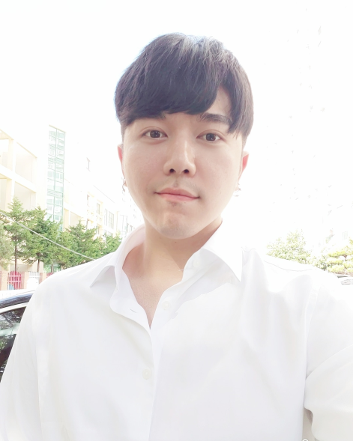
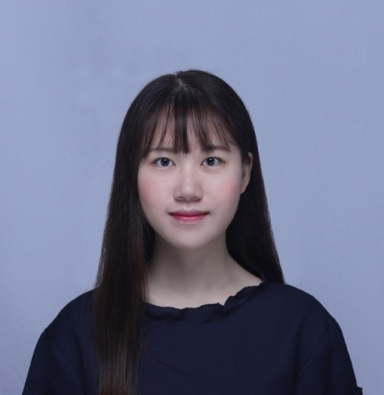

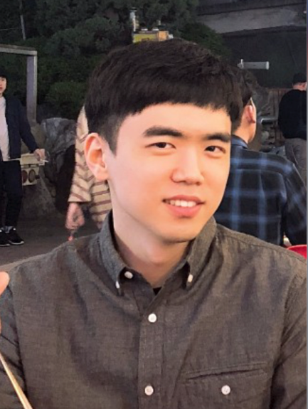
업무 분담
임영수
User Server
MySQL
React Web Front
박소현
Auth Server
Message Server
MongoDB / Redis
HAProxy
백지연
Chat Server
신영환
Android

Slide 15
Web Socket
박소현
Front
Message
Server
Topic
API
Gateway
Pub/Sub
M
M
...
M
LB
LB
Message
Server
M
M
Web
...
임영수
백지연
Chat
Server
NoSQL
DB
App
(Only Android)
임영수
User
Server
RDB
Firebase
FCM 푸시 알림
박소현
Auth
Server
File
Storage
신영환
Access Token
Refresh
Token

Slide 16
개인 목표
목표 1. Front – API Server – Storage 간 상호작용을 정확히 이해
- 계기 : 아키텍처 설계를 고려한 대규모 서비스 개발 경험 전무
- 방안 : 각 영역에 대한 경험을 바탕으로 이해
목표 2. MSA 구조를 활용하여 모놀리식 구조와의 차이를 이해하고,
대규모 서비스를 위한 시스템 구조를 확립
- 계기 : 대규모 서비스를 고려한 Scale Out을 쉽게 하기위해
- 계기 : 기술 스택이 다른 팀원과의 효율적인 협업을 위해
- 방안 : 각 서비스 간 결합도를 낮추어 모듈화
- 방안 : 방어 코드의 생활화를 통해 특정 서비스에서 발생한 에러가
연관된 서비스에 파급효과를 발생시키지 않는 시스템 구현
목표 3. JSTL과 React의 차이, 동적 렌더링의 원리 이해를 기반으로
React Web Front 구현
- 계기 : JSTL에서는 모든 요소를 렌더링
- 방안 : Reflow, Repaint 작업을 줄이고, 동적 렌더링을 통해 시간을 단축
목표 4. 적은 DB 부하를 발생시키는 RDB 설계 및 쿼리문 작성
- 계기 : 다양한 회사의 조직 구조를 수용하기 위해
- 방안 : Closure Table을 활용 및 각 속성의 데이터 길이와 타입을 최적화한 DB를 설계
임영수
User API Server
MySQL
React Web Front

Slide 17
개인 목표
목표 1. 시스템 디자인 능력 Up
- 계기 : 주로 혼자 Spring과 React 기반 소규모 프로젝트를 진행하고 공부해왔음
인증 서버 개발
MSA 환경에서의 토큰 기반 인증 시스템 구현
메세지 서버 개발
Spring Web Socket 기반 실시간 처리 이해 및 구현
Redis 와 Mongo DB 를 사용한 효율적 메시지 캐싱과 저장
HAProxy 개발
인프라와 트래픽 처리에 대한 안목 기르기
목표 2. 확장성을 고려한 설계 및 구현
- 계기 : 대용량 트래픽 처리에 대한 관심이 있었으나, 실습을 할 수 없어 아쉬웠음
서비스 및 기능 확장 대비
HAProxy API Gateway를 통한 MSA 환경 구축
사용자 수 및 트래픽 증가 대비
HAProxy LB를 통한 분산 처리
비동기 Message Server 시도
목표 3. Test
- 계기 : 구현한 서비스에 대한 성능에 대해 호기심을 가짐
Servlet 기반 Web Socket 구현과 Reactive 기반 Web Socket 구현 비교
테스트를 통해 Reactive 기반 Web Socket의 사용성이 높아지는 지점 찾기
박소현
Auth Server​
Message Server​
Redis / MongoDB​
HAProxy

Slide 18
개인 목표
목표 1. 프로젝트 모듈화를 통한 기능, 성능 확장성 확립
- 계기 : 프로그램 모듈화 경험 부족
- 방안 : 모듈의 세분화를 통하여 각 모듈 별 품질 향상,
1) Blueprint 기능을 이용한 MVC 로직의 모듈 관리
2) Decorator 기능을 이용한 인증 토큰 유효성 검사
3) 디자인 패턴 활용
→ 개발 종료 후 유지보수 시, 추가 기능 구현이 용이
목표 2. 서비스 Flow 이해를 통한 기능, 성능 확장성 확립
- 계기 : 모노리스 아키텍처를 주로 사용했기 때문에 서버-클라이언트 연동 경험 부족
- 방안 : 경험이 전무하지만, 세부 기능을 직접 구현해야 하는 마이크로 프레임워크인
Flask 및 SQLAlchemy 이용
→ 세세한 비즈니스 로직 이해 및 응용 가능성 확장
백지연
Chat Server​

Slide 19
개인 목표
목표 1. AAC(Android Architecture Components)를 활용해 비즈니스로직과
UI로직을 분리하여 유지 관리에 용이한 Android Application개발
- 계기 : Activity나 Fragment에 비즈니스로직을 작성하여 디버깅과 메모리관리를
어렵게 한 경험
- 방안 : AAC의 MVVM패턴과 LiveData를 이해하고 적용하여 관심사 분리 및 의존성 최소화
목표 2. 다수의 메시지가 동시에 전달 되었을때 발생하는 속도저하 현상과
메모리의 낭비를 RxAndroid를 활용해 최소화
- 계기 : RxAndroid를 사용한 경험은 있지만 개념적인 근거없이 다른 사람의 코드를 인용
- 방안 : 지속적으로 들어오는 데이터의 흐름을 제어하고 효율적으로 처리하기 위해
ReactivePrograming방식을 도입, RxJava의 Flowable을 이용해 BackPressure이슈에 대응
신영환
Android

Slide 20
06
협업 관리
프로젝트 관리 계획

Slide 21
협업 계획
위험 요소 관리
메시지 저장 트래픽 증가
| 메시지 1개씩 MongoDB에 저장 ​
▶ 메시지 증가에 따른 오버헤드 급증 예상
▶ 메시지 개수와 시간에 따른 일괄 처리와 데이터 캐시 사용
프로젝트 계획 차질
| 예정된 기간 내에 기능을 구현하지 못한 경우
▶ 마일스톤 2의 목표 기능 축소
▶ 팀 단위의 방향이 더욱 중요하기 때문
캘린더 기능 직접 구현 시, 상당한 시간 소요
| 캘린더 기능 구현의 물리적 한계
▶ 구글 캘린더와 같은 외부 라이브러리 활용
▶ 데일리 팀 미팅을 통해, 주기적으로 구현 가능 여부에 대한 회의 진행

Slide 22





회의 방법
정기회의
- 시간 | 매일 오전 10:00 ~ 11:00
- 주제 | 전체 프로젝트 설계 및 개인 개발 현황 & 이슈 공유
- 기록 | 회의록 정리 WiKi 활용
개발 관련
- GitLab | 프로젝트 형상 관리 및 코드 공유
- Smilegate JIRA | 작업 상황기록 + commit 번호 기록
회의 관련
- Teams | 화상 회의 진행
- OneDrive | 화상 회의 진행 시, 실시간 의견 공유
- Smilegate Wiki | 회의 기록, 기술 레퍼런스 공유
협업 도구

Slide 23
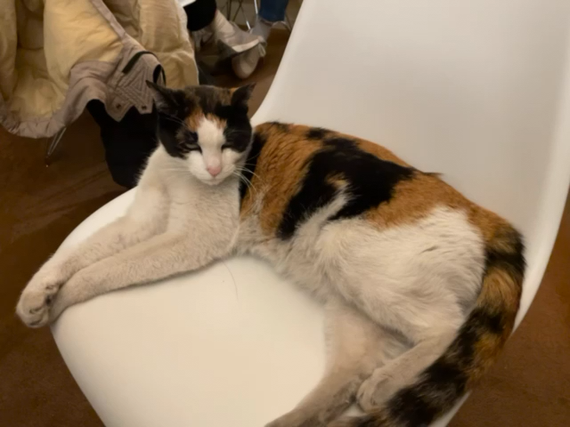
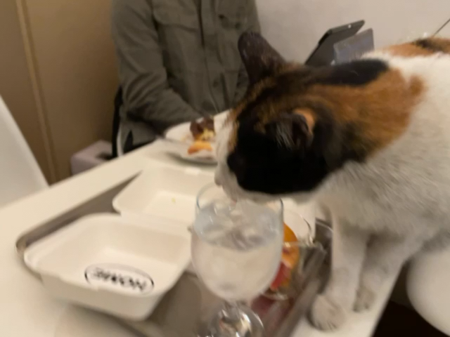
동영상 테스트

Slide 24
감사합니다.

